Slide 1
Tx PFC 产生原因分析

Slide 2
Priority-based Flow Control
PFC触发在入队列处，超过XOFF发送Pause frame
低于XON后发送Resume frame

Slide 3
Priority-based Flow Control

Slide 4
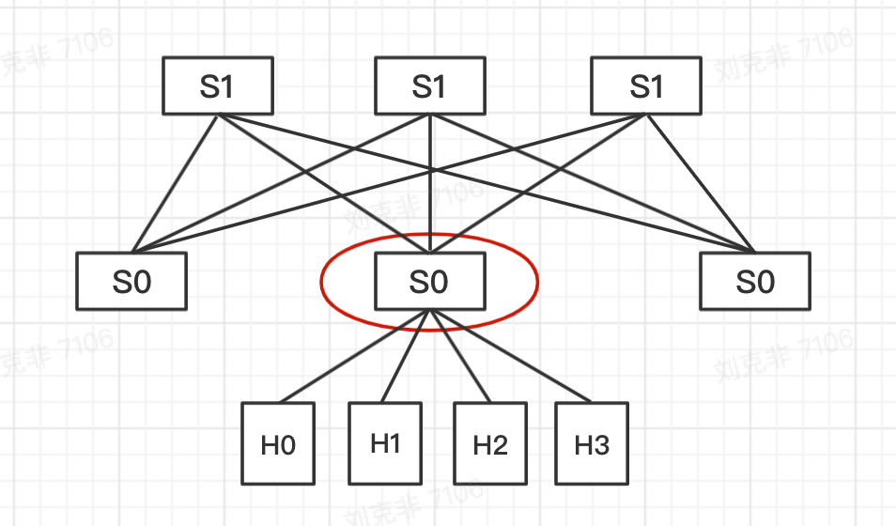
Priority-based Flow Control
PFC的触发标志着产生了严重的拥塞
在数据中心中通常发生在Tor交换机

Slide 5
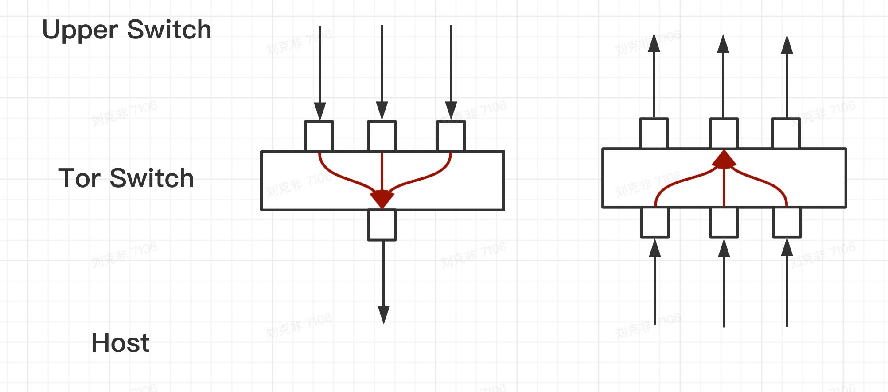
Priority-based Flow Control
入方向Incast，导致buffer堆积，产生PFC
出方向由于Tor存在冗余，或者存在Hash Collision
入大于出
Notes:
入大于出
上层较难发生拥塞

Slide 6
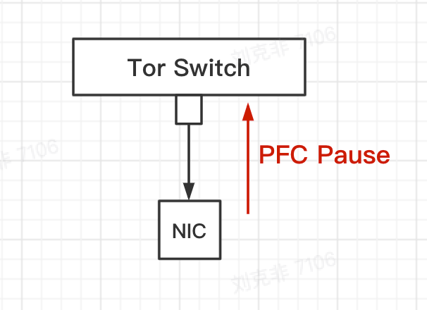
Tx PFC
Tx/Rx PFC是针对于网卡来定义的，Rx PFC由交换机产生
Tx PFC由网卡产生，表示网卡收不过来，Recv buffer被打爆

Slide 7
Tx PFC
网卡接收速率和交换机速率相同，理论上不应产生拥塞，之前工作中提到的Tx PFC通常由主机侧故障导致，重启主机后通常能够恢复
随着网卡速率的提升 (100G/200G)，主机PCIe Topo也变得复杂，Tx PFC变成了一种常见的情况
Tx PFC由于发生位置在末端的网卡处，更容易导致PFC storm，因而可能造成更严重的性能损失

Slide 8
Tx PFC产生场景
跨NUMA/Socket延迟
Cache miss 延迟
PCIe总线拥塞
Multihost网卡场景

Slide 9
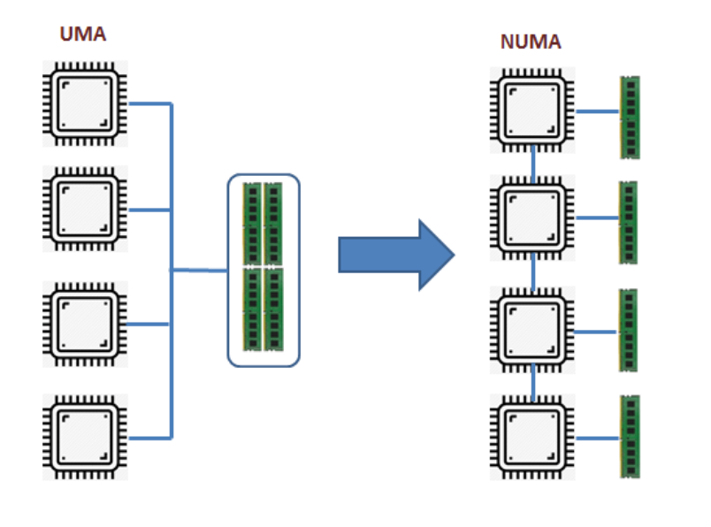
跨NUMA/Socket延迟
UMA：Uniform Memory Access 每个处理器访问内存的时间一致；但通过一条总线访问延迟较大
NUMA：Non-Uniform Memory Access非一致性内存访问，访问本地内存速率较快，访问远端内存延迟较大

Slide 10
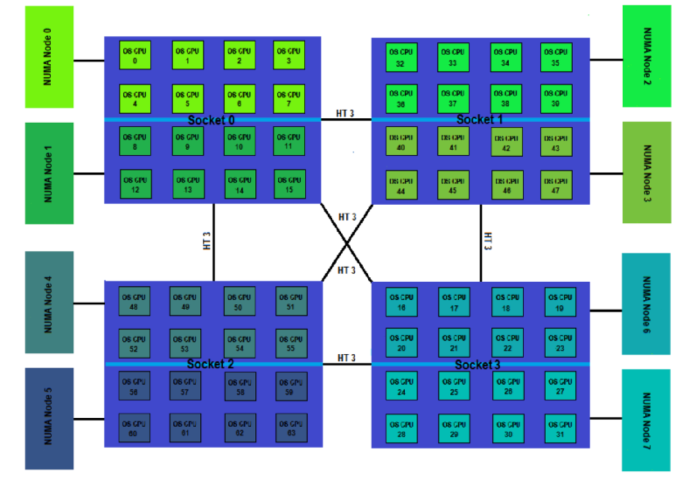
跨NUMA/Socket延迟

Slide 11
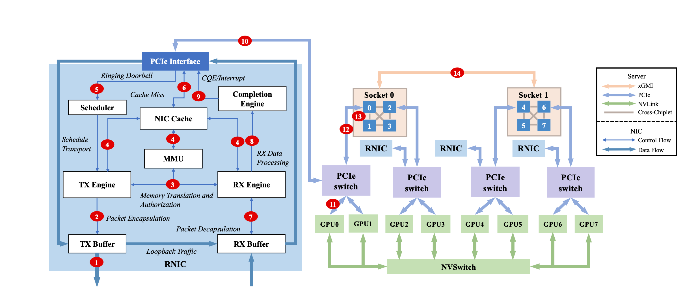
跨NUMA/Socket延迟
网卡和mem不在同一个NUMA/Socket，延迟较高，导致网卡buffer堆积，触发Tx PFC
GDR (GPU Direct RDMA)同理

Slide 12
Cache miss延迟
网卡NIC Cache存储QP相关地址，如虚拟和物理地址的转换，但是硬件空间有限，QP数量较多会触发Cache miss
需要向内存查询地址等信息，带来延迟，触发Tx PFC

Slide 13
PCIe总线拥塞
PCIe总线可用带宽 < 网卡接收速率可导致网卡Recv Buf堆积，触发Tx PFC
随着网卡速率的提升，PCIe冗余带宽越来越小

Slide 14
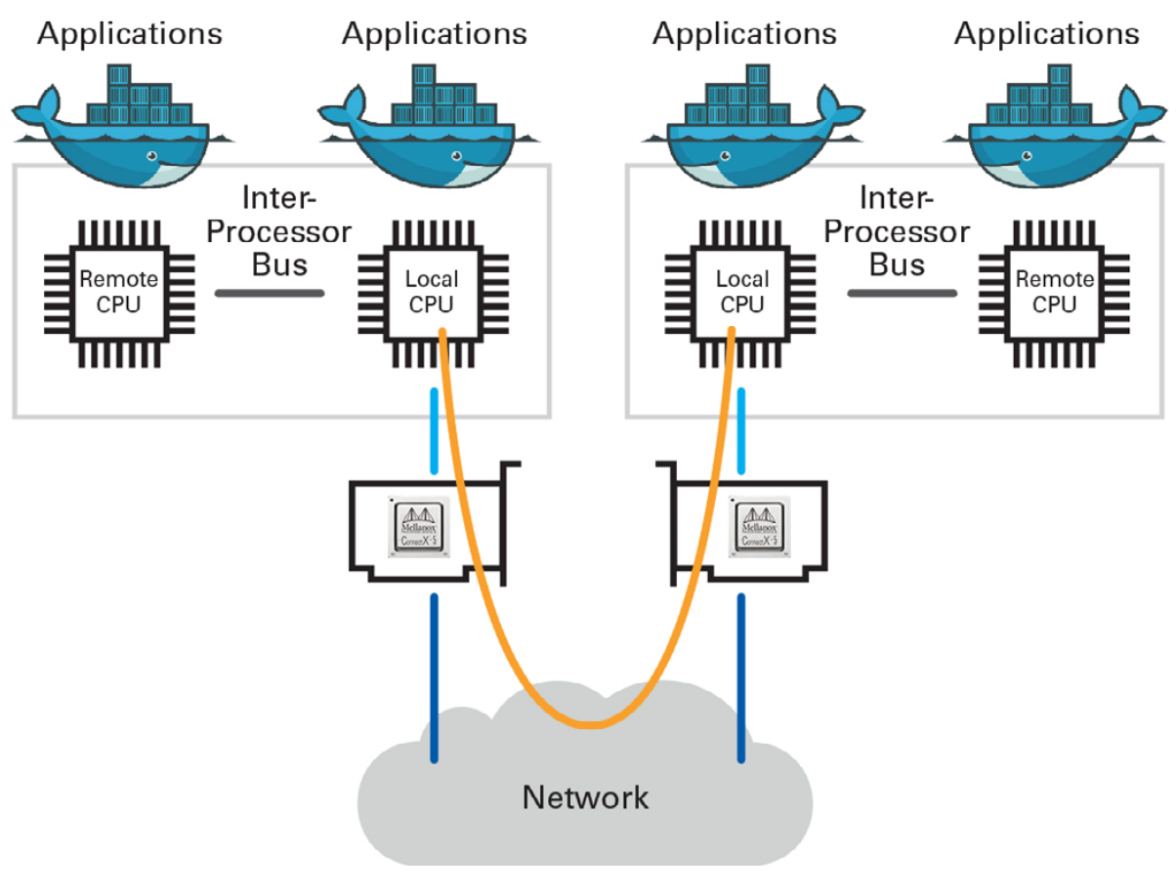
Multi-Host网卡

Slide 15
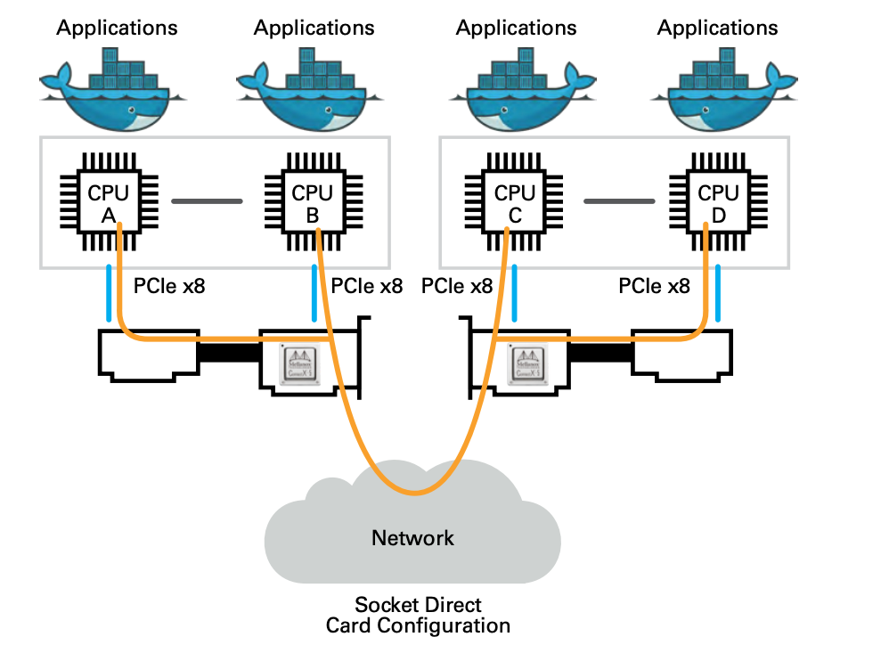
Multi-Host网卡

Slide 16
Multi-Host网卡

Slide 17
Multi-Host网卡

Slide 18
Thank You!

